Slide 2
Ц е л и мини-музея:
1) познакомить дошкольников с
музыкальными инструментами и
музыкальными игрушками в мини – музее;
2) создавать условия для
формирования у дошкольников
чувства эмоционального
удовлетворения от
инструментального
музицирования и потребности в
нем.

Slide 3
З а д а ч и:
- развивать интеллектуальную и эмоциональную сферы, речь и воображение дошкольников посредством ознакомления с музыкальными инструментами и музыкальными игрушками (их внешним видом, устройством, тембром звучания, историей возникновения);
- воспитывать любовь и интерес к музыке и музицированию, бережное отношение к музыкальным инструментам;
- стимулировать самостоятельную познавательную деятельность дошкольников через посещение со взрослыми мини-музея музыкальных инструментов и музыкальных игрушек.

Slide 4
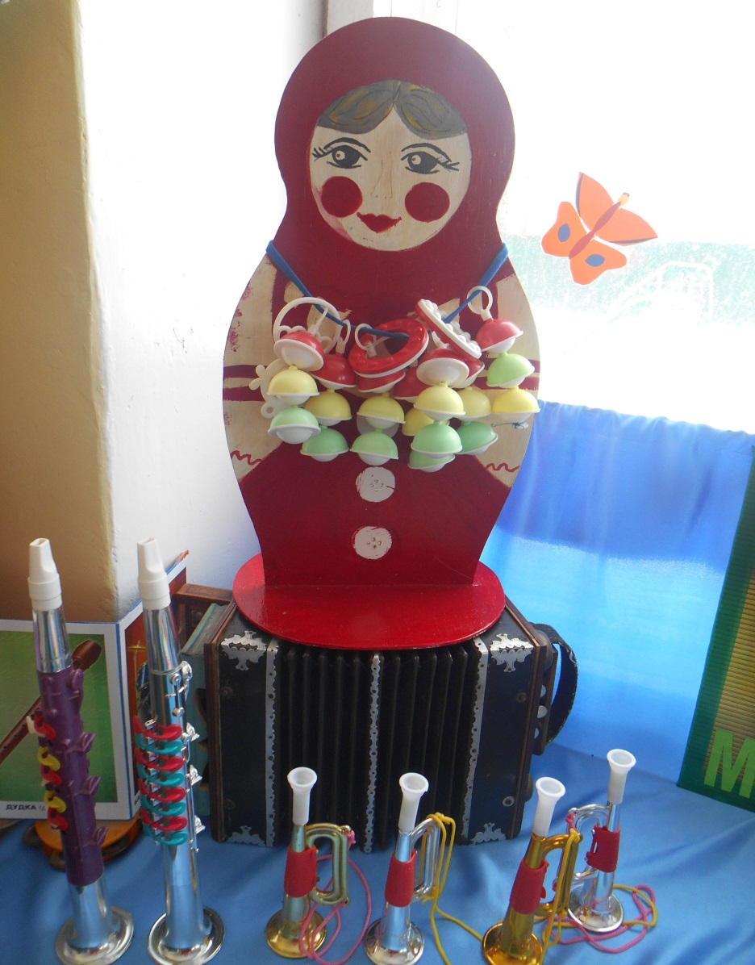
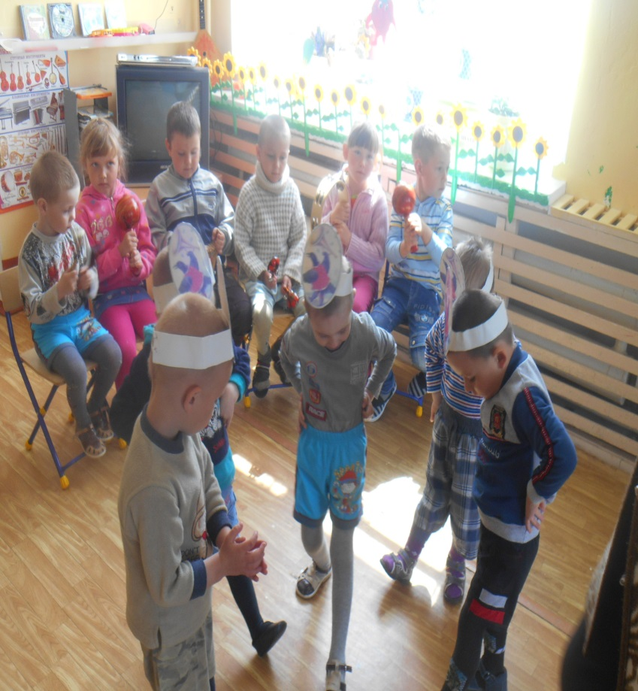
Этапы реализации проекта:
Подготовительный
Практический
Обобщающий

Slide 5
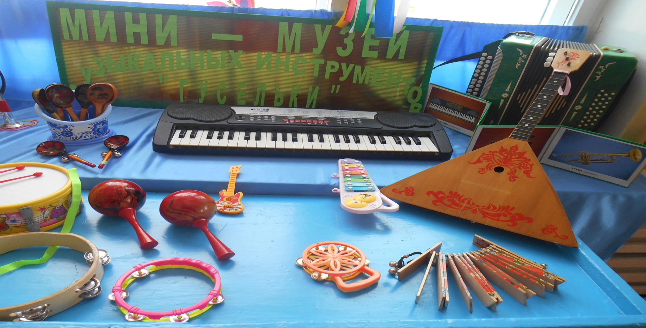
П ОДГОТОВИТЕЛЬНЫЙ ЭТАП
Выбор темы и названия. Разработка модели. Выбор места расположения музея. Определить содержание экспозиции: оборудование, материалы, предметы. Определить перспективы развития.

Slide 6
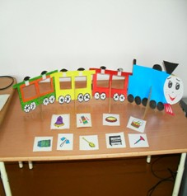
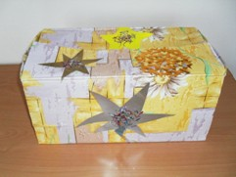
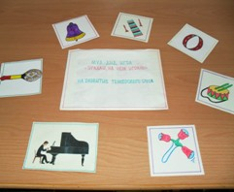
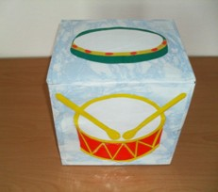
Практический этап
Изготовление дидактических игр,
Наглядных пособий.

